Slide 1

JavaWEB 案例：ATGUIGU 网上书城
讲师：佟刚
新浪微博：尚硅谷-佟刚

Slide 2
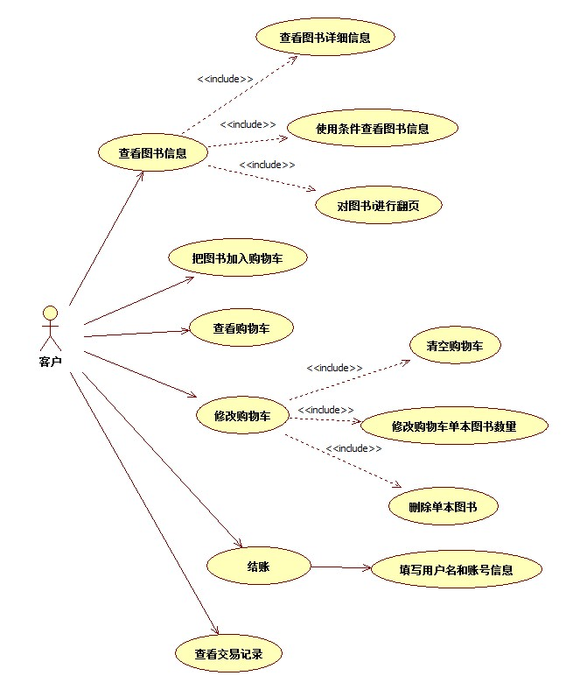
功能分析

Slide 3
总体架构
MVC 设计模式：
Model：POJO（Plain Old Java Object）
Controller：Servlet
View：JSP + EL + JSTL
JSP
Servlet
POJO
Service
DAO
MySQL

Slide 4
技术选型
数据库：MySQL
数据源：C3P0
JDBC 工具：DBUtils
事务解决方案：Filter + ThreadLocal
Ajax 解决方案：jQuery + JavaScript + JSON + google-gson
层之间解耦方案：工厂设计模式

Slide 5
难点分析
通用的分页解决方案
带查询条件的分页
使用 Filter + ThreadLocal 解决事务

Slide 6
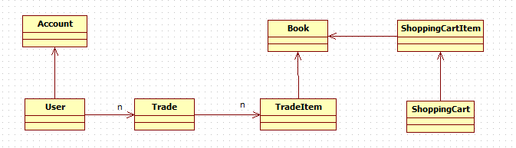
实体类设计

Slide 7
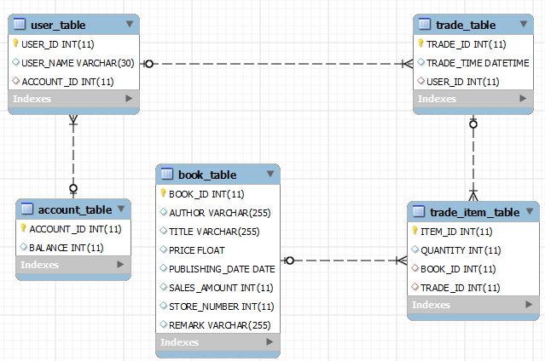
数据表设计

Slide 8





数据表设计
tradeitem
trade
userinfo
book
account

Slide 9
搭建环境
加入 C3P0 数据源
加入 dbutils 工具类
加入 JSTL
其它：使用随时加入

Slide 10
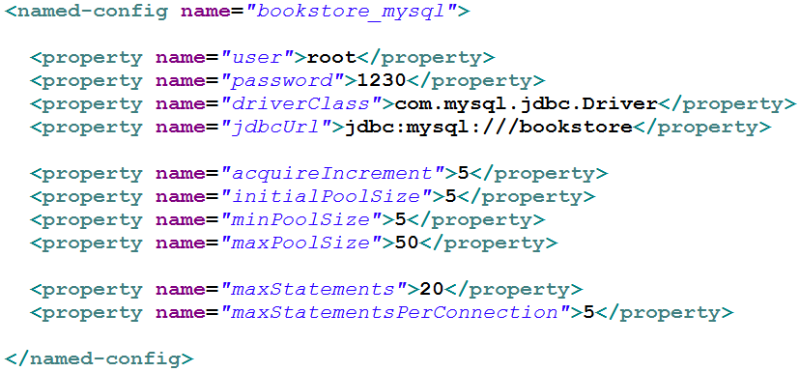
搭建环境
加入 C3P0：
加入 jar 包
加入配置文件
编辑配置文件

Slide 11
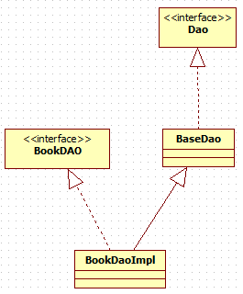
Dao 层设计
Dao 接口, 定义 Dao 的基本操作, 由 BaseDao 提供实现.
BookDAO 接口, 用于定义操作 Book 实体类的基本方法
使用 DBUtils 工具类提供 Dao 接口的具体实现
使用 BaseDao 中的方法实现 BookDao

Slide 12
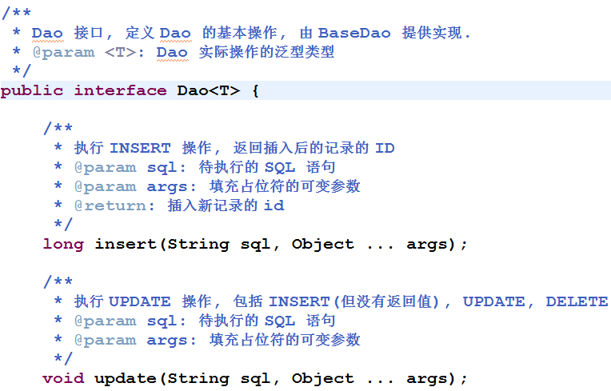
Dao 接口-1

Slide 13
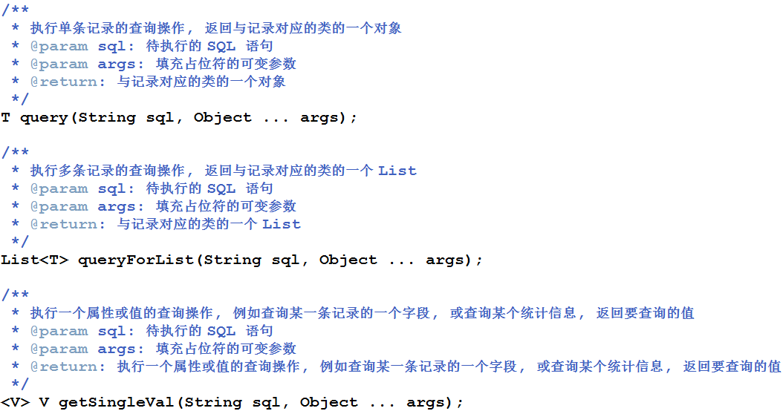
Dao 接口-2

Slide 14
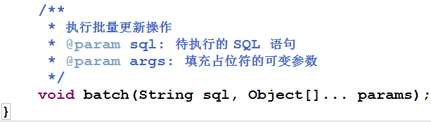
Dao 接口-3

Slide 15
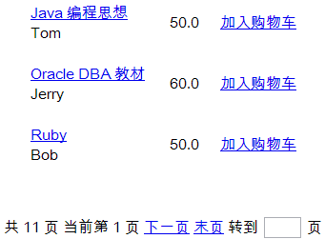
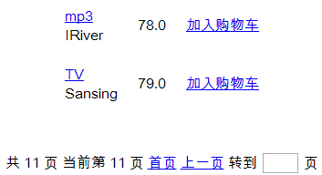
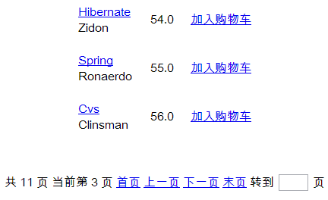
末页截图：没有 “下一页”, “末页” 超链接
首页截图：没有 “首页”, “上一页” 超链接
中间页截图

Slide 16
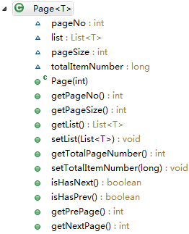
封装翻页信息的 Page 类

Slide 17
封装翻页信息的 Page 类
当前页的页码
本页面需要显示的 List
每页多少条记录
总记录数：可以用来计算总页数
构造器：初始化 pageNo
返回当前页的页码, 需通过 getTotalPageNumber() 进行校验
设置当前页需要显示的 List 对象
获取总页码数, 需通过 totalItemNumber 和 pageSize 计算后返回
设置总记录数
上一页, 下一页相关

Slide 18
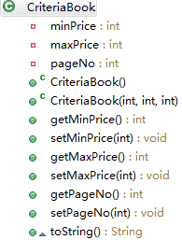
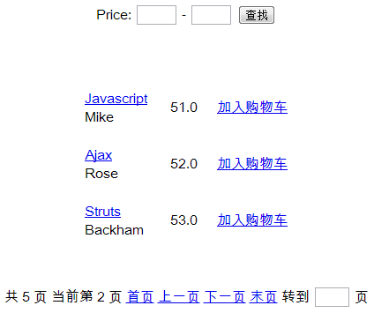
封装查询条件的 CriteriaBook 类
价格区间的最大值：默认为 Integer.MAX_VALUE
价格区间的最小值，默认为 0
当前页的页码

Slide 19
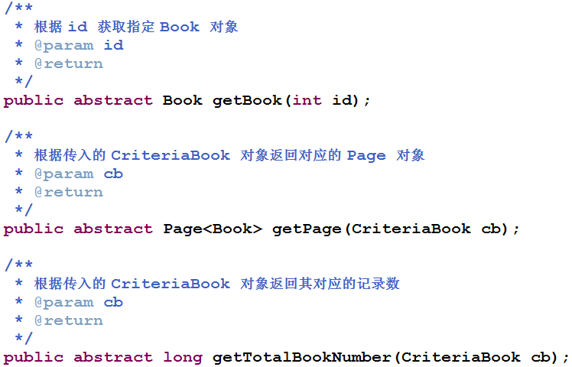
BookDao 接口-1

Slide 20
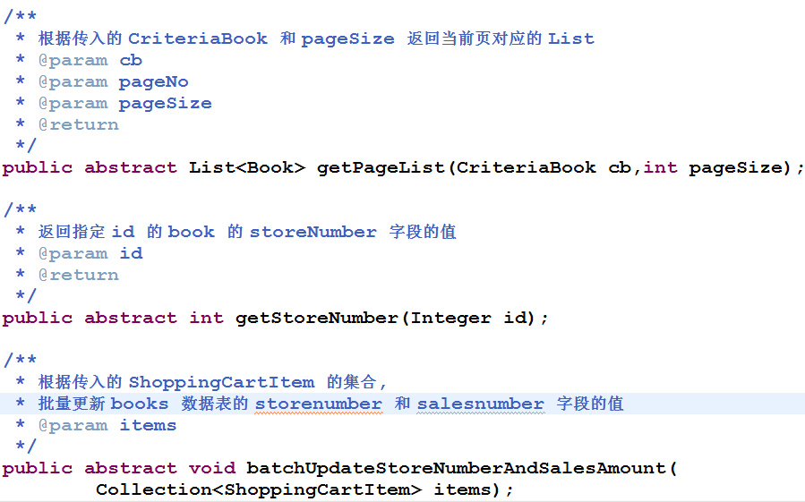
BookDao 接口-2

Slide 21
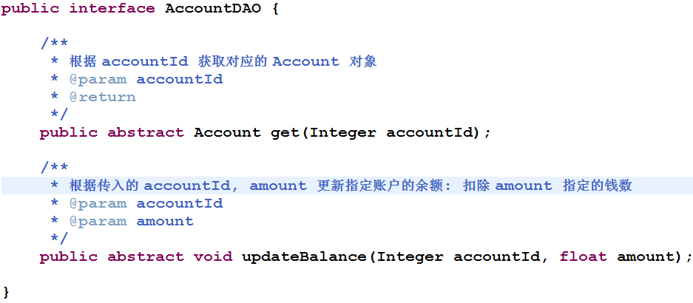
AccountDao

Slide 22
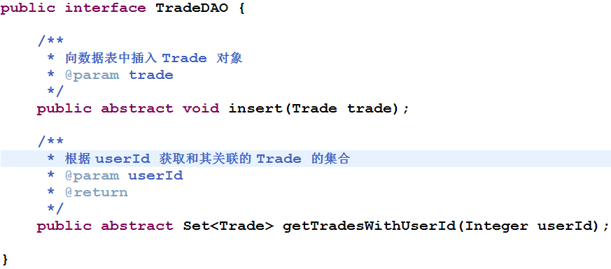
TradeDAO

Slide 23
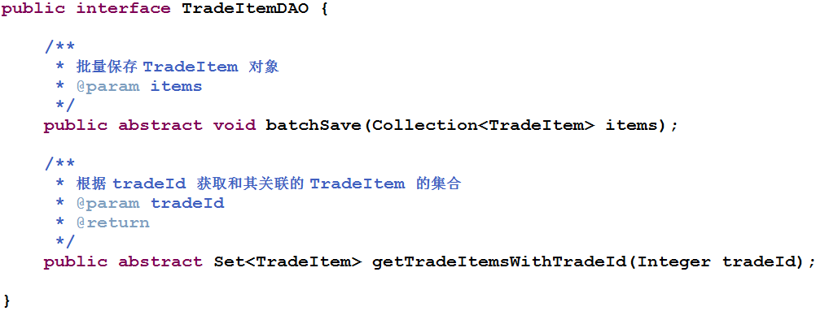
TradeItemDAO

Slide 24
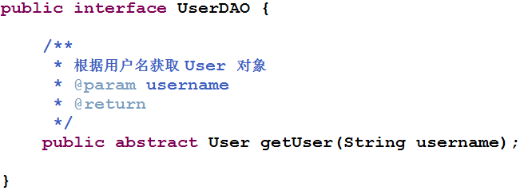
UserDAO

Slide 25
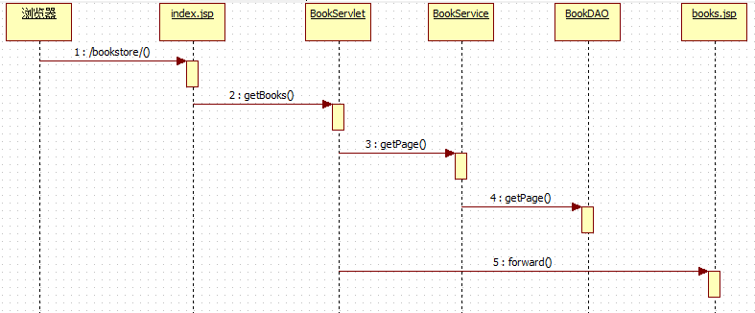
功能实现：查看图书信息
获取请求参数: maxPrie, minPrice, pageNo
把请求参数封装为 CriteriaBook 对象

Slide 26

翻页过程中保存查询条件
/bookstore/getBooks.do?pageNo=3&minPrice=50&maxPrice=60
JS 操作
<a href="getBooks.do?pageNo=${page.nextPage }">下一页</a>

Slide 27
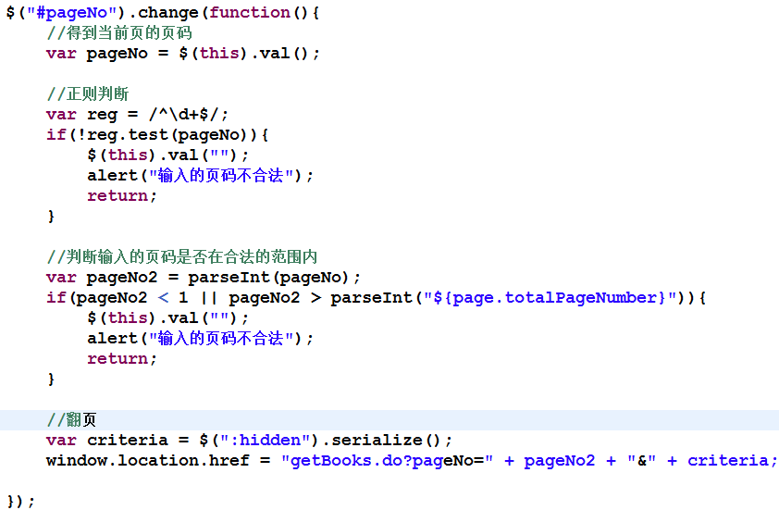
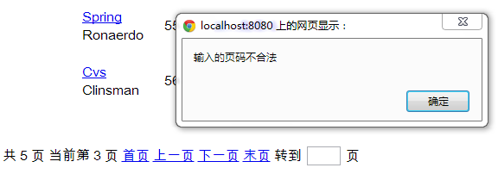
使用 JS 完成提示”输入的页面不合法”

Slide 28
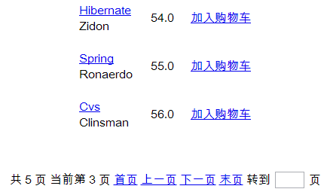
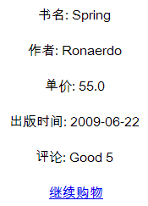
查看图书详细信息

Slide 29
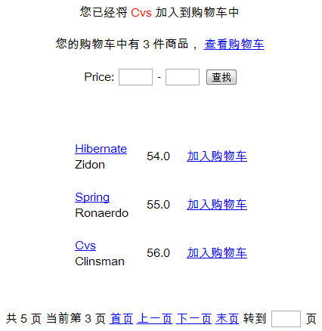
加入购物车

Slide 30
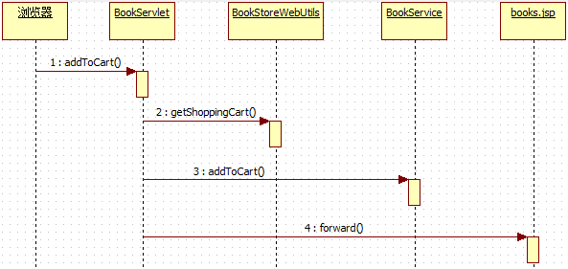
加入购物车的流程
购物车保存在 request 中 ? session 中 ?

Slide 31
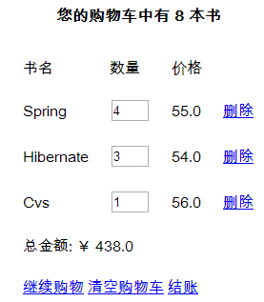
购物车的数据结构
Book
ShoppingCartItem 的集合：
List ？ Map ？ Set ？
ShoppingCartItem

Slide 32
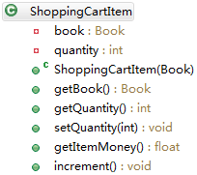
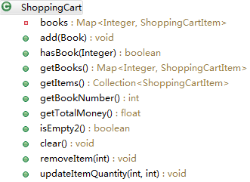
ShoppingCart & ShoppingCartItem

Slide 33
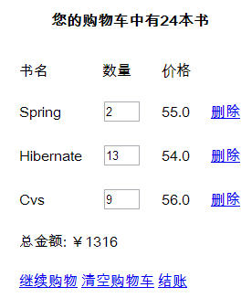
查看购物车

Slide 34
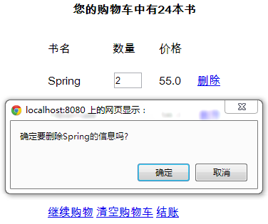
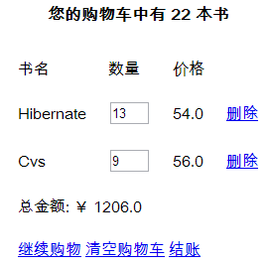
删除购物项

Slide 35
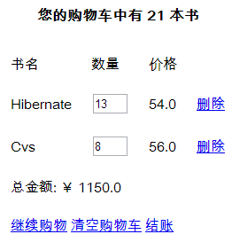
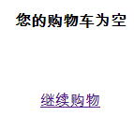
清空购物车

Slide 36
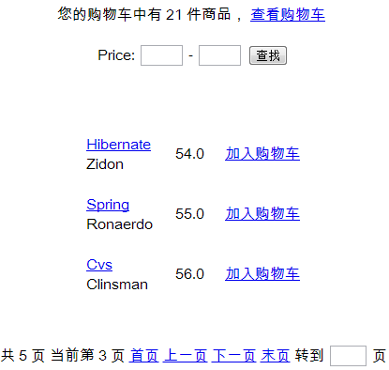

继续购物超链接

Slide 37
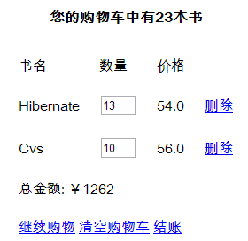
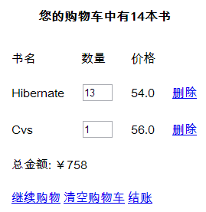
Ajax 修改购物车商品数量

Slide 38
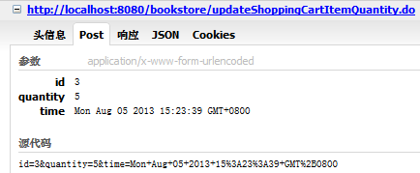

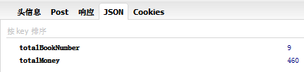

Slide 39
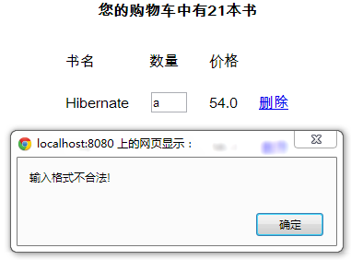
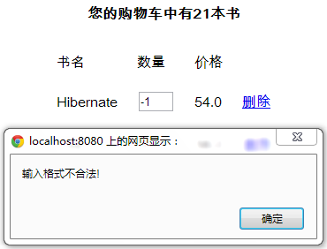
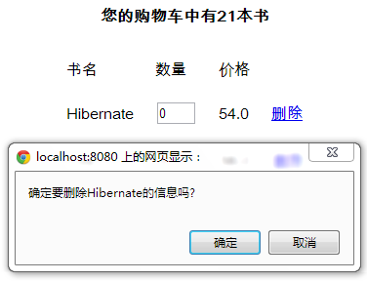
Ajax 修改购物车商品数量的校验

Slide 40
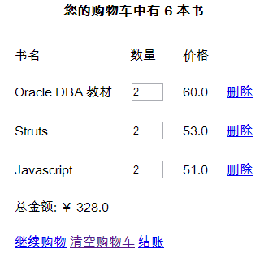
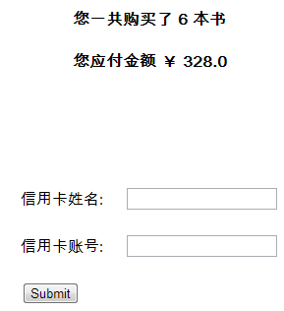
结账操作-1

Slide 41
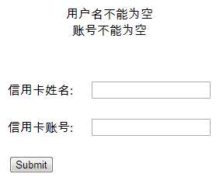
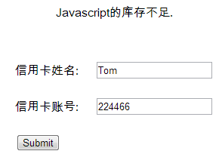
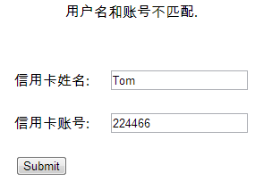
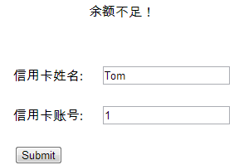
结账操作-2：校验

Slide 42
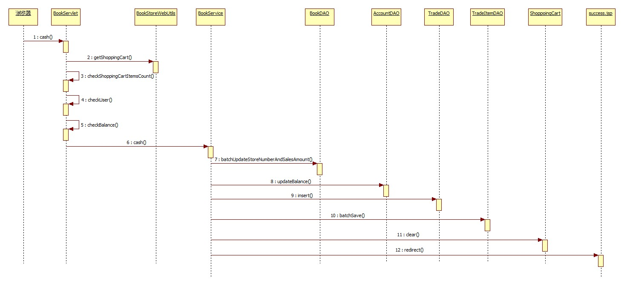
结账操作-3：流程
校验
业务操作

Slide 43
关于 ThreadLocal
通过 ThreadLocal.set() 将对象的引用保存到各线程的自己的一个 map 中，每个线程都有这样一个map，执行ThreadLocal.get()时，各线程从自己的map中取出放进去的对象，因此取出来的是各自自己线程中的对象，ThreadLocal 实例是作为map的key来使用的。
一般情况下，通过ThreadLocal.set() 到线程中的对象是该线程自己使用的对象，其他线程是不需要访问的
ThreadLocal 不是用来解决共享对象的多线程访问问题的：如果ThreadLocal.set() 进去的东西本来就是多个线程共享的同一个对象，那么多个线程的 ThreadLocal.get() 取得的还是这个共享对象本身，还是有并发访问问题。
ThreadLocal的应用场合：按线程多实例（每个线程对应一个实例）的对象的访问。

Slide 44
关于 ThreadLocal
ThreadLocalMap
i1
i1
线程-1
ThreadLocalMap
ThreadLocal
i2
i2
线程-2
ThreadLocalMap
i3
i3
线程-3

Slide 45
ThreadLocal + Filter 处理事务
请求
TransactionFilter
Servlet
Service
DAO
获取连接和 当前线程绑定
开启事务
从当前线程中获取连接
响应
提交或回滚事务
关闭连接

Slide 46


查看交易记录
username -> User -> Set<Trade> trades -> Set<TradeItem>

Slide 47
实体类设计

Slide 48
数据表设计
tradeitem
trade
userinfo
book
account

Slide 49
新建一个 users.jsp, 该页面中有一个表单，表单中只有一个字段 username，提交到 UserServlet
在 Servlet 中：
获取 username 请求参数的值
调用 UserService 的 getUser(username) 获取User 对象：要求 trades 是被装配好的，而且每一个 Trrade 对象的 items 也被装配好
具体：
调用 UserDAO 的方法获取 User 对象
调用 TradeDAO 的方法获取 Trade 的集合，把其装配为 User 的属性
调用 TradeItemDAO 的方法获取每一个 Trade 中的 TradeItem 的集合，并把其装配为 Trade 的属性
把 User 对象放入到 request 中
转发页面到 /WEB-INF/pages/trades.jsp
获取 User
遍历 User 的 Trade 集合
遍历 Trade 的 TradeItem 的集合

Slide 50


